Slide 1
La importancia de la seguridad energética en China
Mtro. Alejandro Martínez Serrano

Slide 2
La energía es fundamental para los sistemas sociales y económicos que sostienen la vida colectiva. A lo largo de la historia, diferentes combinaciones de materiales y mecanismos han imprevisto de energía a las sociedades.

Slide 3
En ese orden de ideas, un incremento de la capacidad industrias de la economía china trae como consecuencia un aumento en el consumo de energía, ya que la energía es el fundamento del progreso de la civilización.

Slide 4
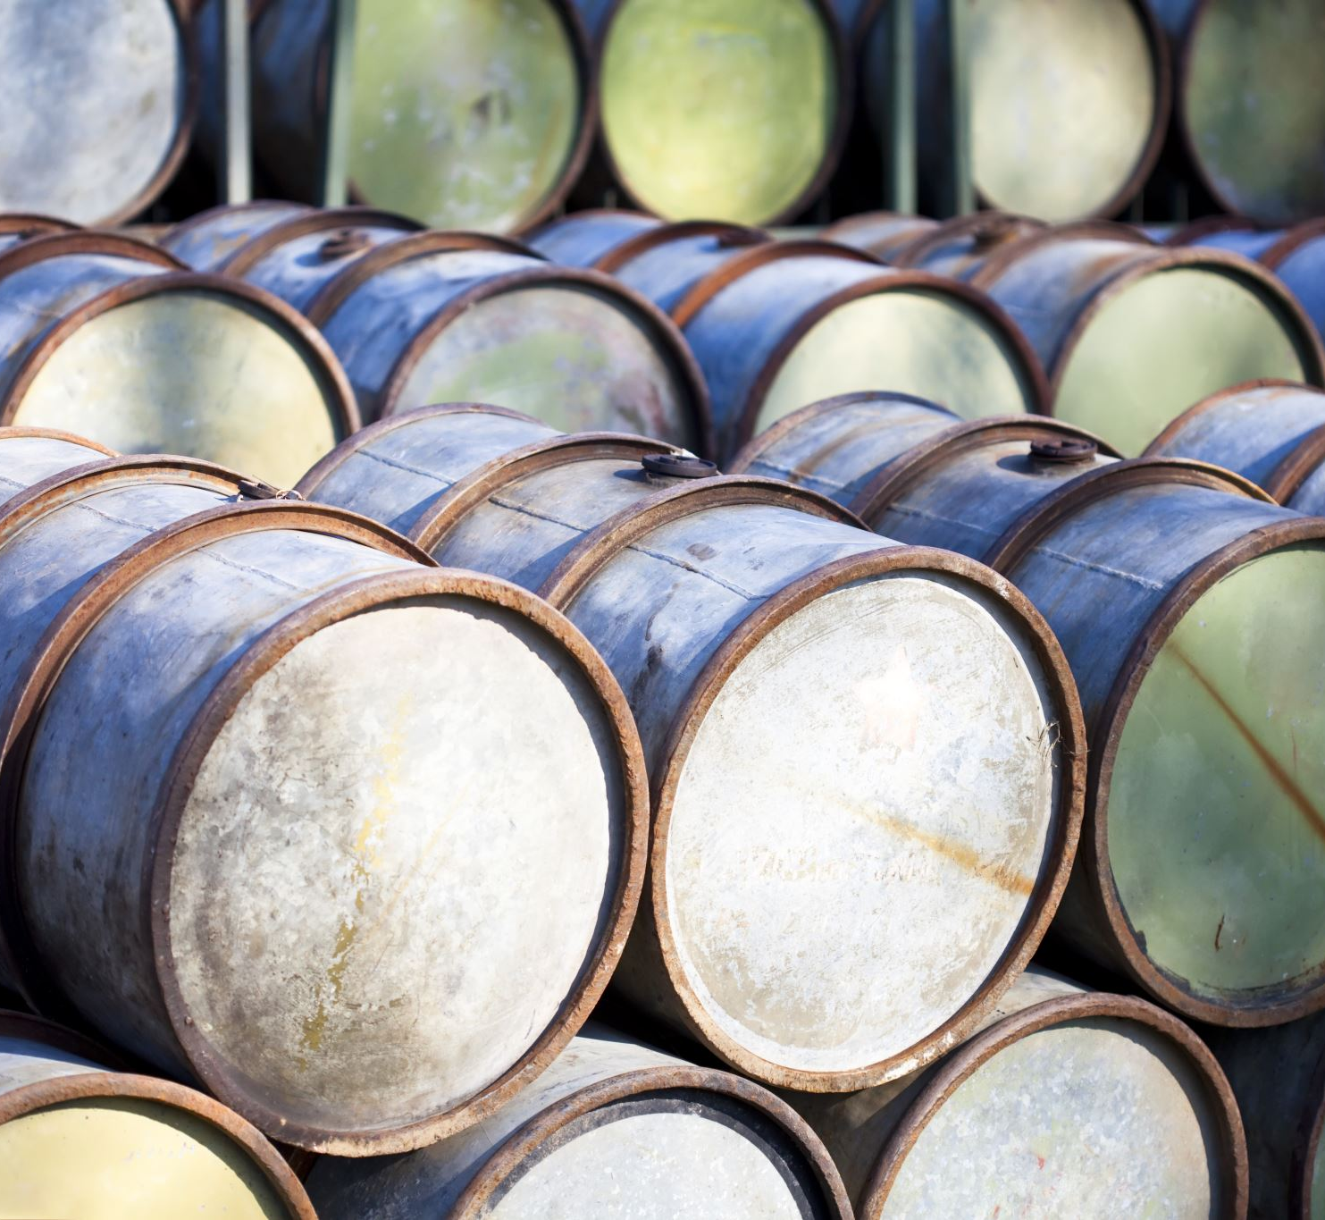
Hasta principios de la década de 1990, el petróleo crudo y los productos derivados del petróleo habían sido una parte importante de las exportaciones totales de la RPCh a los países vecinos. Sin embargo, después de que China se convirtió en un importador neto de petróleo crudo en 1993, su importación de petróleo y gas natural licuado ha crecido año tras año. En 2014, su grado de dependencia de la importación de petróleo alcanzó casi el 60 por ciento y el del gas natural alcanzó el 32,2 por ciento. (Zha, 2016, p. 222)

Slide 5
Zha (2016) plantea un breve panorama de la situación energética de la RPCh bajo cuatro aspectos
1. Como la mayoría de los países del mundo, China ha estado buscando un suministro seguro de energía para impulsar su desarrollo económico a costos financieros acordes con el cambio en su ingreso nacional y per cápita agregado.
2. La dotación de recursos energéticos de China plantea un gran desafío para los objetivos duales de satisfacer la demanda energética general y cambiar hacia una economía baja en carbono. China es rica en reservas de carbón, pero pobre en hidrocarburos (petróleo y gas natural).
3. Las energías renovables, como la solar, la eólica y la hidroeléctrica, difícilmente pueden ofrecer una mejor opción, ya sea debido a los recursos limitados o debido a la competencia comercial de la energía producida mediante carbón.
4. El comercio ha sido un componente pragmático clave de la búsqueda china de seguridad energética y desarrollo económico general, junto con esta actividad,

Slide 6
A propósito del incremento de la urbanización, así como de los procesos de industrialización en diversas áreas, la economía china requiere un uso intensivo de fuentes de energía. A propósito, cabe señalar que, incluso con el cambio previsto hacia un mayor enfoque en el consumo interno como fuente de crecimiento, las proyecciones indican una elevada necesidad de importación de productos básicos basados en recursos naturales a mediano y largo plazo (Rocha, 2016)

Slide 7
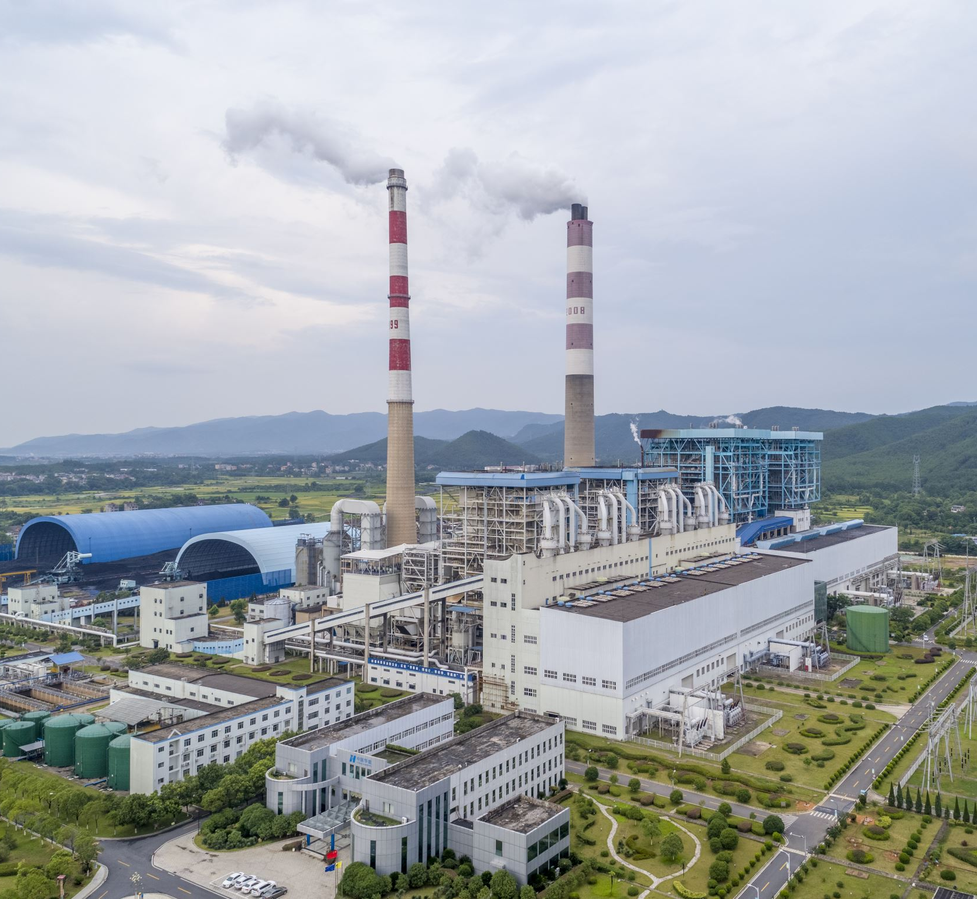
Desde que China adoptó la política de reforma y apertura a fines de la década de 1970, su industria energética ha logrado grandes avances. China es ahora el mayor productor de energía del mundo. Ha construido un sistema integral de suministro de energía que comprende carbón, electricidad, petróleo, gas natural y recursos de energía nuevos y renovables. Su servicio universal de energía y las condiciones de uso civil de la energía han mejorado notablemente. Su próspera industria energética proporciona una garantía para que el país reduzca la pobreza, mejore los medios de vida de la gente y mantenga un desarrollo económico rápido, estable y a largo plazo. (China’s Energy Policy 2012, 2012)

Slide 8
El rápido crecimiento de China en las últimas décadas del siglo XX y el inicio del siglo XXI ha llevado consigo el incremento de la demanda de energía. (Connelly, 2014, p. 161) Asimismo, se han creado empresas lideres en el mercado energético mundial, tal es el caso de:

Slide 9
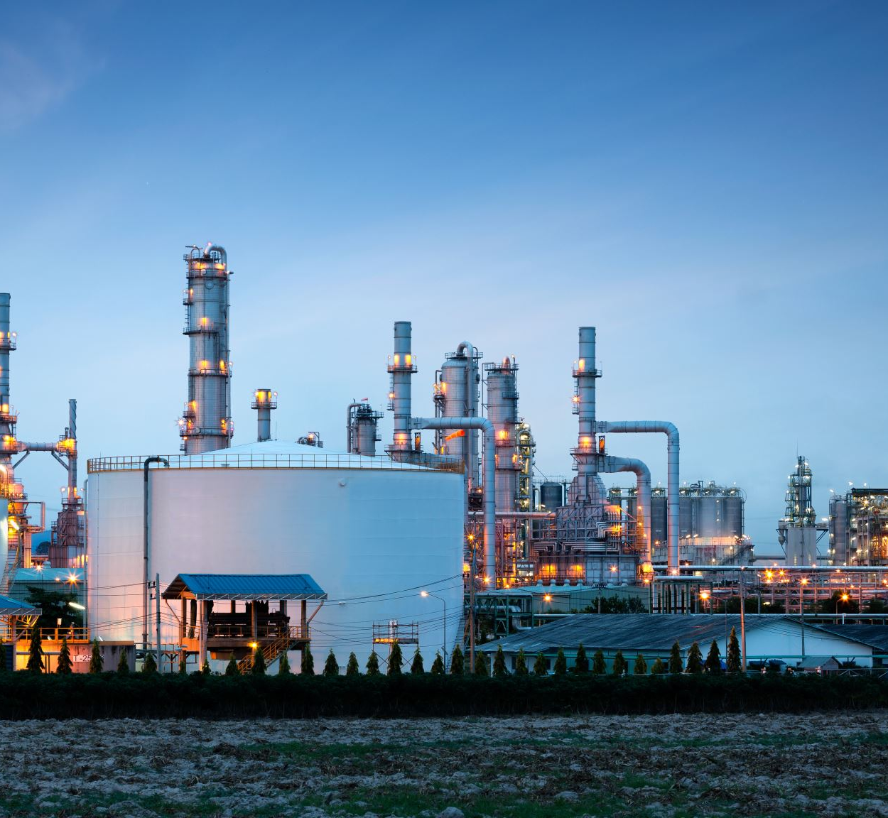
1. PetroChina Company Limited (“PetroChina”), que es la compañía más grande de producción y distribución de petróleo y gas en China;
2. China Petroleum Technology & Development Corporation (CPTDC), el mayor proveedor mundial de materiales y equipos petroleros y petroquímicos chinos;
3. Sinopec, la segunda compañía de petróleo y gas en China con 12 subsidiarias;
4. China National Offshore Oil Company (CNOOC), la tercera petrolera más grande de China, sin embargo, más rentable que PetroChina y Sinopec debido a que no está obstruida con los costos de refinación y se encarga de la exploración y desarrollo de petróleo y gas fuera del país. (Báez, 2013, p. 20) (Martínez, 2015, p. 30-31)

Slide 10
La quinta sesión plenaria del XIX Comité Central del Partido Comunista de China propuso sus objetivos de desarrollo social y económico para el período del XIV Plan Quinquenal (2021-2025), en materia energética se destaca lo siguiente:

Slide 11
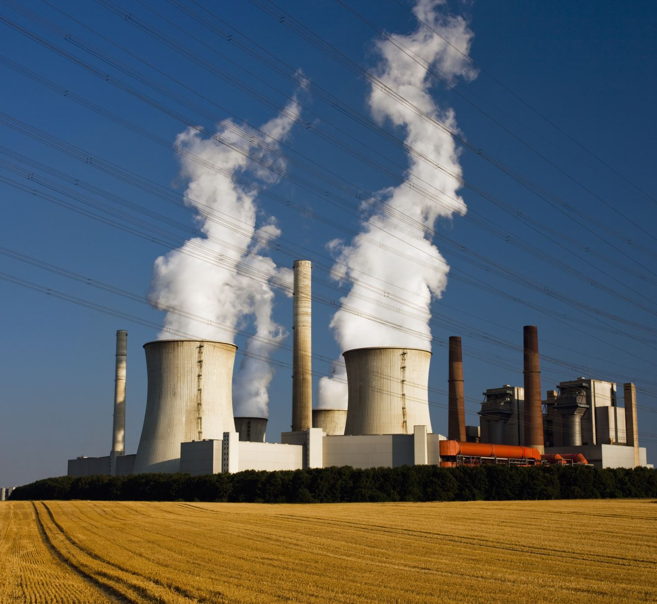
El país asignará energía y recursos de manera más apropiada y aumentará la eficiencia en la utilización. Continuará reduciendo las emisiones de los principales contaminantes y mejorando el entorno ecológico, hará que los escudos de seguridad ecológica sean más sólidos y mejorará en gran medida el entorno de vida urbano y rural. (China propone objetivos de desarrollo para período del XIV Plan Quinquenal, 2020)

Slide 12
De acuerdo con la Comisión Nacional de Desarrollo y Reforma y la Administración Nacional de Energía, el XIV Plan Quinquenal para el Sistema Energético Moderno, tiene como compromiso que la RPCh construya un sistema energético moderno desde tres aspectos:

Slide 13
1. Mejorar la seguridad y estabilidad de la cadena de suministro de energía. Durante el período del XIV Plan Quinquenal, se fortalecerá la creación de capacidades integrales de seguridad energética desde múltiples dimensiones, como la seguridad estratégica, la seguridad operativa y la seguridad de emergencia.
2. Promover la transformación verde y baja en carbono de la producción y el consumo de energía.
3. Mejorar el nivel de modernización de la cadena de la industria energética. Seguir desempeñando el papel de apoyo estratégico y de liderazgo de la innovación científica y tecnológica, mejorar la capacidad de innovación en tecnología energética, acelerar la digitalización y la mejora inteligente de la industria energética, promover la mejora sustancial de la eficiencia del sistema energético y mejorar integralmente el nivel de la fundación de la industria energética avanzada y la modernización de la cadena industrial. (El sistema de energía moderno del XIV Plan Quinquenal limpio, bajo en carbono, seguro y eficiente se construye de esta manera, 2022)

Slide 14
Además, en el XIV Plan Quinquenal para el Sistema Energético Moderno se puede encontrar una interpretación geoeconómica de la RPCh respecto de la ubicación de zonas productoras de energía en su territorio, como se puede apreciar a continuación:

Slide 15
1. La región occidental es relativamente rica en energía fósil y recursos energéticos renovables. Es necesario adherirse al camino del desarrollo verde y bajo en carbono, cambiar el enfoque del desarrollo a la industria de energía limpia, enfocarse en construir bases de energía limpia con energías complementarias,
2. Acelerar el desarrollo de los desiertos, Gobi y áreas desérticas para la construcción de proyectos clave de base fotovoltaica de energía eólica a gran escala.
3. Concéntrese en Beijing-Tianjin-Hebei y las áreas circundantes, el delta del río Yangtze, etc., para acelerar el desarrollo de nuevas energías como nuclear costera, energía eólica marina, etc. (El sistema de energía moderno del XIV Plan Quinquenal limpio, bajo en carbono, seguro y eficiente se construye de esta manera, 2022)

Slide 16
La RPCh firmó el Acuerdo de París el 1º de abril de 2016 y lo ratificó el pasado 3 de septiembre de ese mismo año.

Slide 17
Sobre las preocupaciones ambientales en la RPCh, el presidente Xi (2014) ha postulado que
Proteger el medio ambiente, hacer frente al cambio climático y defender la seguridad de la energía y los recursos es el sabio desafío común al que se enfrenta todo el mundo. China seguirá asumiendo las debidas responsabilidades internacionales, mantendrá intercambios y cooperación exhaustivos con los diversos países del planeta en la promoción del progreso ecológico, promoverá el precepto de compartir las mejores prácticas con otras naciones y hará de nuestro globo un hermoso lugar con un mejor ecosistema. (p. 265)

Slide 18
Conclusiones
La RPCh actualmente representa una potencia global, que ha sobresalido en la comunidad mundial por los siguientes aspectos:
1. Su sostenido crecimiento económico
2. Sus avances científico-tecnológicos
3. Su capacidad exportadora
4. Su influencia en el ámbito regional e internacional

Slide 19
Gracias
alejandromartinezn4a@aragon.unam.mx
alejandro.martinez.5@lasallistas.org.mx
Alejandro Martínez Serrano
@alemarserrano

